Slide 1
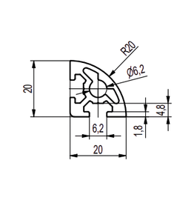
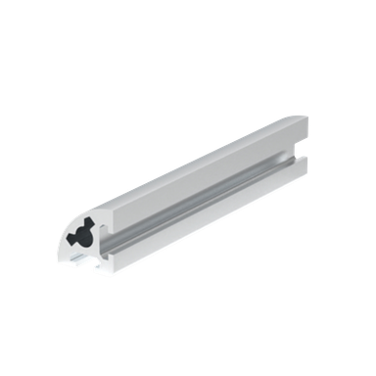
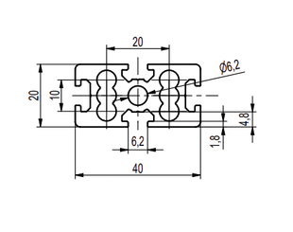
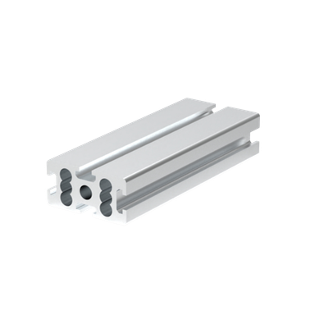
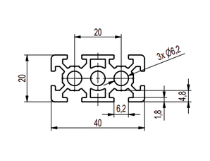
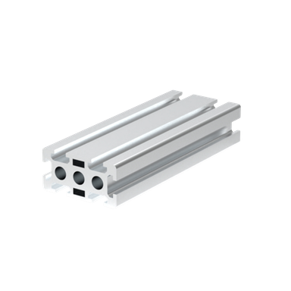
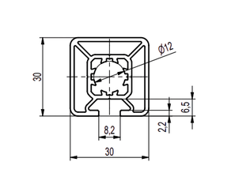
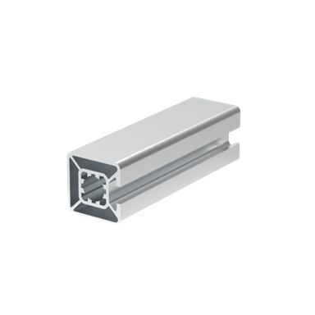
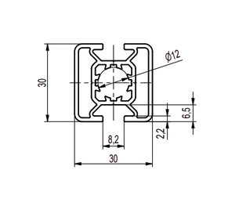
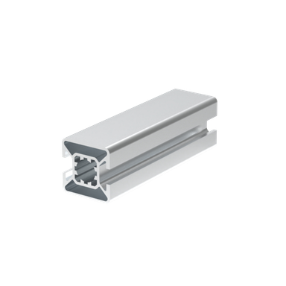
Profile aluminiowe | Seria 20-30 [TEST JARVIS OK]
Seria 20
Profil 20x20 mm, 2H, ciężki, zaokrąglony
Materiał: aluminium anodowane
Typ profilu: ciężki
Typ rowka: H (2 rowki)
Wymiary (mm): 6000×20×20
Masa: 0,52 kg/m
Ix / Iy: 0,6 / 0,6 cm⁴
Wx / Wy: 0,6 / 0,6 cm³
Nr artykułu
PA-2020-2H-S-R
Seria 20
Profil 20x40 mm, 4H, ciężki
Materiał: aluminium anodowane
Typ profilu: ciężki
Typ rowka: H (4 rowki)
Wymiary (mm): 6000×20×40
Masa: 1,30 kg/m
Ix / Iy: 7,0 / 2,0 cm⁴
Wx / Wy: 3,5 / 2,0 cm³
Nr artykułu
PA-2040-4H-S
Seria 20
Profil 20x40 mm, 6H, ciężki
Materiał: aluminium anodowane
Typ profilu: ciężki
Typ rowka: H (6 rowków)
Wymiary (mm): 6000×20×40
Masa: 1,30 kg/m
Ix / Iy: 6,4 / 1,7 cm⁴
Wx / Wy: 3,2 / 1,7 cm³
Nr artykułu
PA-2040-6H-S
Seria 30
Profil 30x30 mm, 1F, lekki
Materiał: aluminium anodowane
Typ profilu: lekki
Typ rowka: F (1 rowek)
Wymiary (mm): 6000×30×30
Masa: 0,90 kg/m
Ix / Iy: 3,1 / 3,1 cm⁴
Wx / Wy: 2,1 / 2,1 cm³
Nr artykułu
PA-3030-1F-L
Seria 30
Profil 30x30 mm, 2F, lekki
Materiał: aluminium anodowane
Typ profilu: lekki
Typ rowka: F (2 rowki)
Wymiary (mm): 6000×30×30
Masa: 0,90 kg/m
Ix / Iy: 3,2 / 3,2 cm⁴
Wx / Wy: 2,1 / 2,1 cm³
Nr artykułu
PA-3030-2F-L
12 —

